Slide 1


MGAT: Multimodal Graph Attention Network for Recommendation
HUAZHONG UNIVERSITY OF SCIENCE AND TECHNOLOGY
IPM 2020
明德厚学 求是创新
Notes:
我这次讲的这篇是发表基于多模态图注意网络的推荐

Slide 2
研究背景与主要工作
一般的多模态图推荐
将多模态内容视为节点的特征来构建交互图
基于单个模态并行分析多个交互图
2.主要工作
构建三个不同模态下的交互图
在单模态交互图上嵌入传播层，将用户的行为模式编码到用户和物品的表征中，以捕获用户对单个模态的偏好
跨多模态交互图的门控注意力聚合，用于识别不同模态的不同重要性，利用其他模态来学习每个邻居的权重，进而指导传播
Notes:
作者认为虽然基于GNN的推荐在目前取得了很大的成功，但是这些方法在多模态方面还差点意思，缺乏对模态差异的明确建模。大多数已有的方法要么将物品的多模态内容视为节点特征来构建交互图，要么就是基于单个模态并行分析多个交互图。对于前者来说，多模态内容被统一为一个单独的表征，来反映他们之间内容的相似性，然后将这个表征和用户以及物品的表征结合起来纳入到CF框架中。这样会忽略用户对模态的偏好的差异性。
第二个，其实主要是针对他之前发表的一篇文章MMGCN，在三个模态下构建三个交互图并行分析用户的兴趣，但没有对不同模态的用户偏好进行分类，缺乏对不同模态的重要性的识别。
因此他提出了一种新的多模态图注意网络，简称MGAT。主要工作有三点。第一个是沿用MMGCN的方法构建三个不同模态下的交互图。第二个是在单模态交互图上嵌入传播层，将用户的行为模式编码到用户和物品的表征中，以捕获用户对单个模态的偏好。最后就是实现了跨多模态交互图的门控注意力聚合，用于识别不同模态的重要性。

Slide 3
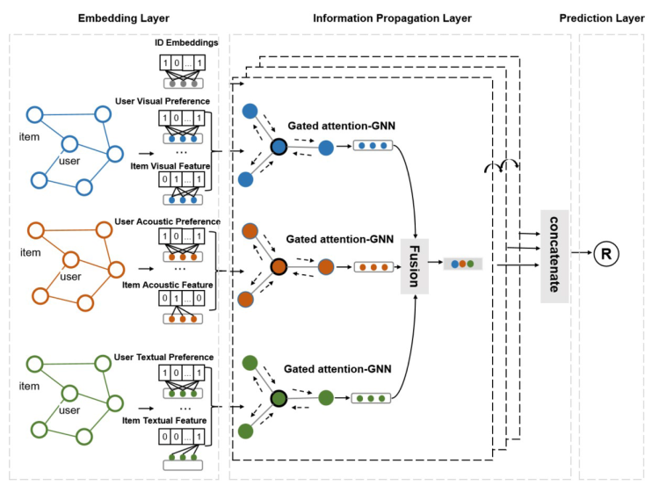
模型整体框架
Notes:
模型的整体框架如图所示，主要分为三个部分：嵌入层、信息传播层和预测层

Slide 4
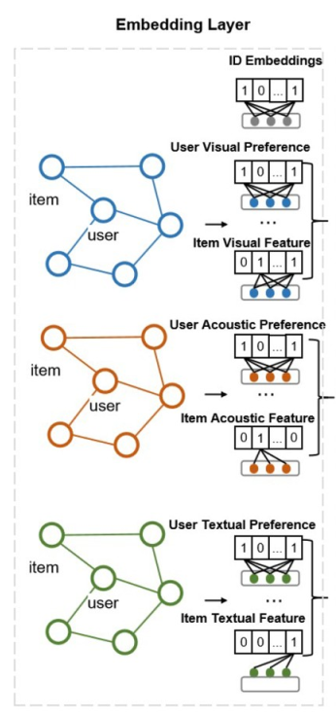

嵌入层
$e_{u},e_{i}:ID embedding,表示用户和物品的一般特征$
$e_{m,i}:物品i$在模态m下的嵌入
$e_{m,u}, :以捕捉用户$u在模态m下的偏好
Notes:
嵌入层涉及到四种嵌入，其中eu和ei是将ID嵌入为一个矢量表示，代表用户和物品的一般特征，此外，在单个模态图中，对每个物品i还存在一个嵌入emi，而每个用户也有一个额外的嵌入emu用以捕捉用户在模态m下的偏好。Eu ei以及emu都是在优化过程中随机初始化和训练的，但emi是通过可训练的神经网络从固定的特征中得到的，也就是预训练好的多模态特征

Slide 5
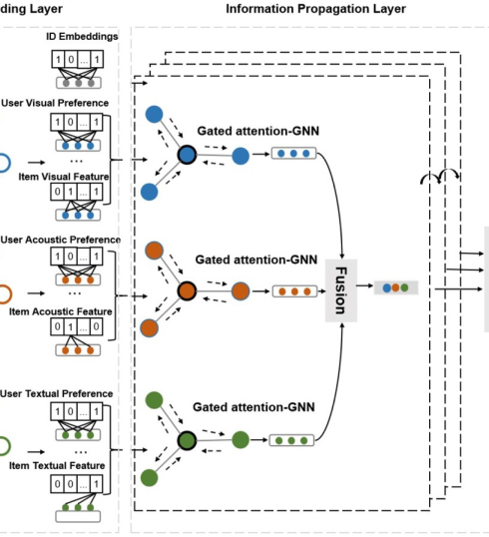





信息传播层
Information aggregation
Propagation gate
Inner Product Gate：
Concatenation Gate：
Bi-interaction Gate：
Neighbor-ware attention
d:t的出度
Notes:
信息传播层基于门控注意网络实现信息的传播。对于节点h和他的一跳邻居Nh，规定按照这样的方式进行信息传播，其中fg是传播门，决定邻居t的信息是否会传播到h。Fa是注意力分数，代表t的贡献度。作者使用门机制来控制传播的信息。使用了三种类型的门来实现fg。第一个是采用内积的方法，第二个是采用拼接的方法，第三种就是两者的结合。
作者引入了注意力机制来学习每个邻居的不同重要性即fa，具体表示为这个公式。Tanh是非线性激活函数，wmh和wmt是可学习的变换矩阵。简单起见，使用内积获得注意力权重。然后使用softmax函数地所有邻居的注意力权重进行归一化。

Slide 6


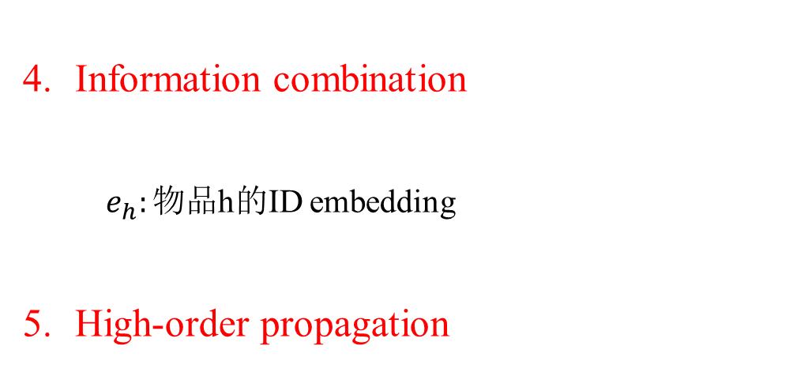

信息传播层
Information combination
$e_{h}:物品$h的ID embedding
High-order propagation
$$e_{m,h}^{(0)}:e_{m,h}$$
Notes:
然后利用从邻居传播过来的信息更新节点h的表示。在这里作者引入了节点h的Idembedding eh作为跨多模态的桥梁。通过叠加更多的传播层可以获得更高阶的节点的信息。eml-1就是代表经过l-1传播步数之后，存储了到l-1跳的邻居的信息。Em0的话就是初始嵌入emh。
最后将多个模态下得到的更新后的表示通过平均的方法得到新的表征eh

Slide 7
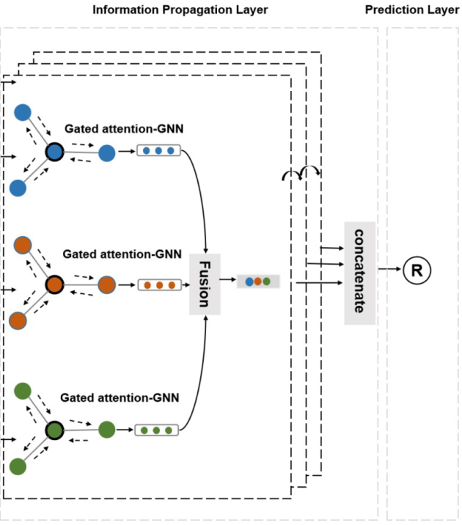




信息传播层
Notes:
假设传播步数为L，可以得到0~L步后的用户u和物品i的表示，通过拼接得到最后的嵌入。
对用户和物品的嵌入进行内积得到匹配分数
文章采用了BPR优化模型参数。O是训练数据集，R+是观察到的互动数据集，R-是未观察到的

Slide 8
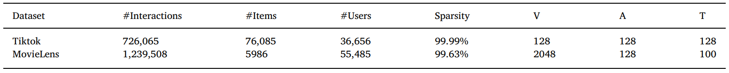
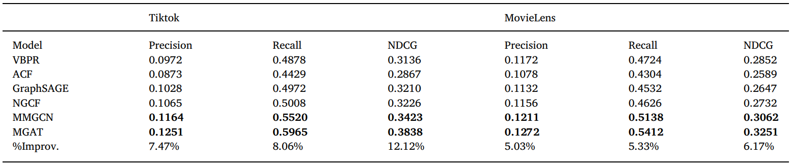
实验结果与分析
Notes:
作者在Movielens是和Tiktok两个数据集上进行了测试和分析.训练：验证：测试=8：1：1.
movielens数据集是作者用Resnet50提取视频的关键帧特征
。声学特征通过VGGish提取。文本特征是通过Sentence2Vector从标题以及描述信息中提取的。
Tiktok的数据集是本来就提供了多模态特征向量，直接使用的。视频时长时3-15s，文本来自与用户提供的说明。

Slide 9
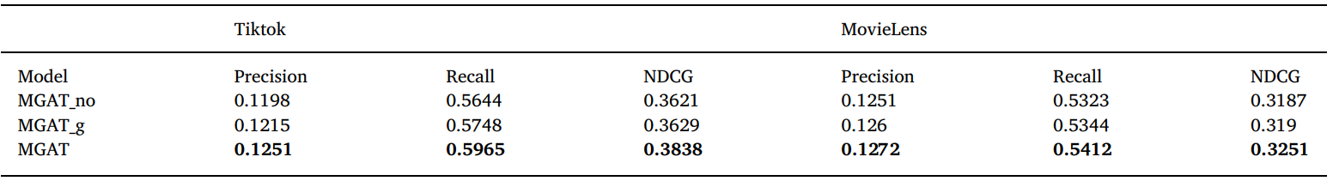
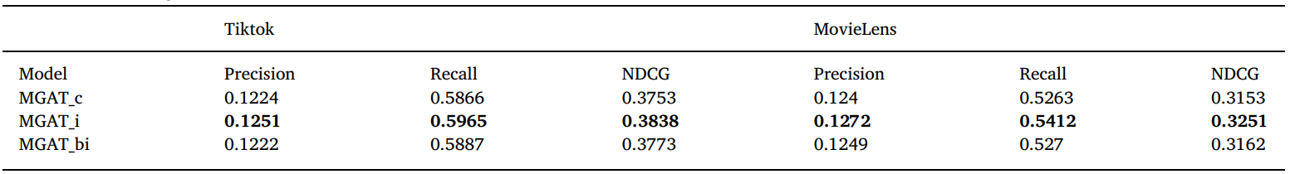
实验结果与分析
Notes:
作者还验证了门控和注意力机制的影响
No是没有门控和注意力
G是没有门控
Mgat是有门控
比较了不同类型的门控的影响（其他带有转换矩阵模型的方法可能因为过度参数化的转换矩阵而带来过拟合）

Slide 10
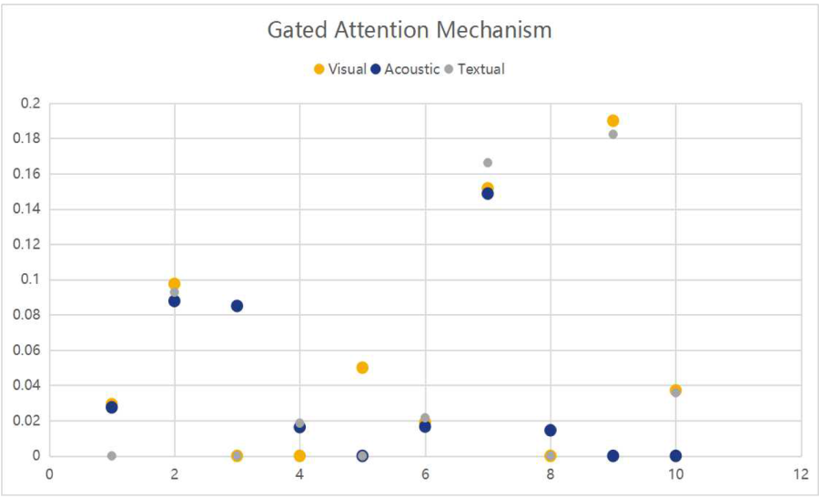
实验结果与分析
Notes:
对某个节点的10个邻居进行了抽样调查并将节点的门控注意力机制值可视化。行表示邻居的索引，列表示参数的注意力值，不同的颜色代表不同的模态。
可以看到，不同的节点在模态方面有不同的注意力值，意味着，邻居节点的重要性是不同的。此外，在大多数节点中，不同模态的注意值也不同，意味着不同模态对同一节点的重要性也是不同的。

Slide 11



比较
MMGCN | MGAT
采用GCN传播，可能导致重叠信息冲突 | 采用GNN，并将聚合结果与头部实体节点的信息相结合
采用最高阶表示法进行预测 | 将不同阶数的节点进行分类，以区分不同阶数对交互预测的不同贡献
Notes:
和他之前写的文章MMGCN相比，MGAT主要有三点改进。第一个是原来MMGCN仅仅使用的GCN进行传播，这样可能会导致重叠信息发生冲突，而MGAT则使用的是GNN的方法。第二点是MMGCN采用的最高阶的结果进行预测，而MGAT保留了0到L的步的结果并综合考虑。最后就是MGAT还引入了门控和注意力机制来控制模态下每层的信息传播。

Slide 12
THANKS
华中科技大学2022级 计算机科学与技术学院
明德厚学 求是创新

